Slide 1
Программа СКАТ
Подготовлено врачом-эпидемиологом БУ «Няганская городская поликлиника», главным внештатным эпидемиологом Депздрава Югры Ежовой Ольгой Андреевной
25.06.2019

Slide 2
Глава Всемирной Организации Здравоохранения Маргарет Чан, Конференция по борьбе с антибиотикорезистентностью в марте 2012г в Копенгагене
«По сути, постантибиотическая эра - это конец современных антибактериальных препаратов. Такие обычные вещи, как острый фарингит или поцарапанная детская коленка однажды снова могут убить»
В докладе указано, что в настоящее время в клинической разработке находится 51 новый антибиотик и биологический препарат, предназначаемые для лечения инфекций, вызванных приоритетными устойчивыми к антибиотикам патогенами, а также туберкулеза и иногда смертельной диарейной инфекции, вызываемой бактерией Клостридиум диффициле.
Тем не менее, среди всех этих препаратов-кандидатов лишь 8 классифицированы ВОЗ как инновационные лекарственные средства, которые повысят ценность существующего на сегодняшний день арсенала антибиотиков.

Slide 3
Резистентность к АМП создается человеком, и только человек может решить эту проблему.
Мы нашли врага, и враг — это мы.
Poge
Антибиотикорезистентность — глобальная проблема. Нет страны, которая могла бы позволить себе игнорировать ее.
Только одновременно проводимые действия по сдерживанию роста антибиотикорезистентности в каждой отдельной стране смогут дать положительные результаты во всем мире.

Slide 4
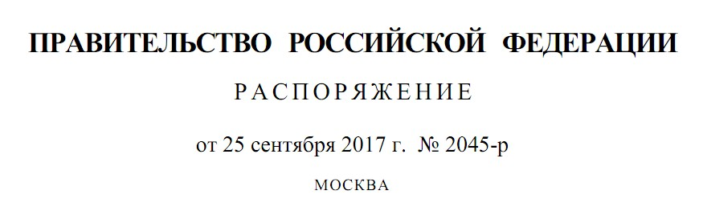

Утвердить прилагаемую Стратегию предупреждения распространения антимикробной резистентности в Российской Федерации на период до 2030 года (далее - Стратегия).
Минздраву России совместно с заинтересованными федеральными органами исполнительной власти в 6-месячный срок представить в Правительство Российской Федерации план мероприятий по реализации Стратегии.
Рекомендовать органам исполнительной власти субъектов Российской Федерации учитывать в своей деятельности положения Стратегии.

Slide 5
Программа СКАТ – инструмент внедрения рациональной АМТ и сдерживания антибиотикорезистентности в ЛПУ
Стратегия
Контроля
Антимикробной
Терапии
В РФ с 2011 года - 60 стационара - БСМП или ОКБ

Slide 6
Первая программа 2011 год

Slide 7
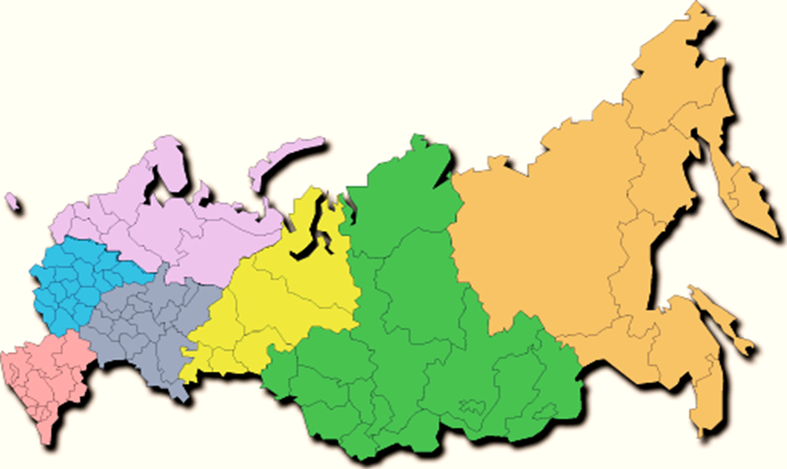
СКАТ в России
22 города РФ
>40 стационаров
Notes:
В большинстве городов РФ прошли образовательные мероприятия по Стратегии контроля антимикробной терапии. В 22 городах ( Москва, С-Петербург, Ростов-на-Дону, Краснодар, Новосибирск, Омск, Н.Новгород, Якутск, Челябинск и др) в многопрофильных стационарах внедрена методика создания внутренних протоколов эмпирической антибактериальной терапии на основе анализа локальной микрофлоры.

Slide 8
Цели и задачи программы СКАТ
1.Цель:
• оптимизация применения АМП в стационарах РФ
сдерживание антибиотикорезистентности
2. Задачи:
• профилактика распространения возбудителей нозокомиальных инфекций, резистентных к антибиотикам;
рациональное применение АМП с лечебной и профилактической целью, повышение эффективности эмпирической антибактериальной терапии;
• оптимизация (снижение) расходов медицинской организации на антимикробные средства, пребывание пациента в стационаре, лечение нозокомиальных осложнений.

Slide 9
Что необходимо в медицинской организации для старта программы СКАТ?
• Группа контроля внутрибольничных инфекций и антибиотикорезистентности
− Начмед
− Клинический фармаколог
− Реаниматолог
− Бактериолог
− Госпитальный эпидемиолог
• Современная микробиологическая лаборатория

Slide 10

Взаимодействие специалистов
Клинический фармаколог
Администрация
Комитет по инфекционному контролю
Бактериологическая лаборатория
Медицинский персонал
Госпитальный эпидемиолог

Slide 11
Методология выявления нозокомиальных инфекций
• Сообщения от врачей (on-line)
• Анализ ИБ выписанных пациентов
• Информация из аптеки о заказе АМП, используемого для
лечения НИ
• Информация из баклаборатории о выделении нозокомиального штамма
• Косвенные признаки нозокомиальной инфекции
– Температура > 37,5ºС
– Лейкоцитоз > 12000 более 3 дней после операции
– СРБ > 24 мг/л или прокальцитонин > 2 нг/мл
– Назначение антибиотика
– Расхождение швов или длительное заживление п/оп раны

Slide 12
Этапы реализации программы СКАТ
1. Формирование мультидисциплинарной команды специалистов, которые имеют возможность влиять на принятие решений по вопросам использования АМП. Возглавить группу специалистов должен представитель администрации медицинской организации (например, заместитель главного врача по лечебной работе), обладающий реальными рычагами управления лечебным процессом и признанным авторитетом среди коллег.
2. Принятие стратегии ограничения использования АМП. Существует две основных стратегии, которые могут быть применены одновременно:
2.1. Проспективный аудит с обратной связью. При этом варианте ограничительной стратегии каждое назначение антибиотиков с целью лечения согласуется с экспертом по антимикробной терапии, обладающим актуальными знаниями локальной микробиологии в подразделениях стационара. После назначения антимикробной терапии данный специалист осуществляет контроль адекватности терапии и вносит необходимые коррективы. Для эффективной работы этого ме ханизма нагрузка на 1 специалиста в идеале не должна превышать 20 пациентов, одновременно получающих АМП, однако в реальной практике эти показатели труднодостижимы.
2.2. Протокол эмпирической антимикробной терапии. Протокол должен быть основан на данных о локальной антибиотикорезистентности. Для обеспечения репрезентативности данных необходимо анализировать результаты первичных посевов из очагов инфекции за 6-12 мес. На преаналитическом этапе большую пользу в создании базы данных микроорганизмов могут оказать медицинские информационные системы (МИС, ЛИС). Схемы эмпирической антимикробной терапии должны быть созданы для наиболее частых локусов нозокомиальной инфекции: дыхательные пути и легкие, мочевыводящие пути, кожа и мягкие ткани, брюшная полость, катетер-ассоциированные ангиогенные инфекции. При необходимости следует добавить инфекции другой локализации, актуальные для конкретной медицинской организации.

Slide 13
Протокол
Протокол должен содержать следующие разделы:
• цели и задачи;
• данные локального микробиологического мониторинга медицинской организации за анализируемый период;
• показания к антимикробной терапии согласно национальным и международным рекомендациям;
• действия врача перед назначением антимикробной терапии: стратификация риска резистентных возбудителей и инвазивного кандидоза у пациента, взятие материала для микробиологического исследования;
• дифференцированные схемы эмпирической антимикробной терапии с комментариями по режимам дозирования, кратности и пути введения препаратов;
• действия врача после получения результатов микробиологического исследования: деэскалация, эскалация, оптимизация антимикробной терапии и т. д.;
• ситуации, когда участие клинического фармаколога при назначении антимикробной терапии является обязательным: сепсис и септический шок, неэффективность эмпирической антимикробной терапии АМП 1-й и 2-й линии, выделение полирезистентных возбудителей;
• критерии оценки и сроки эффективности терапии и лечебная тактика при отсутствии эффекта антимикробной терапии; • рекомендуемая длительность антимикробной терапии, критерии отмены АМП.

Slide 14
Рекомендации по эмпирической
АМТ со стратификацией пациентов по риску антибиотикорезистентности
Адекватная эмпирическая антибактериальная терапия предполагает эффек-
тивное действие в отношении всех этиологически значимых возбудителей ин-
фекционного процесса данной локализации в достаточной дозе с учетом риска
инфицирования полирезистентными возбудителями.
Рациональный выбор эмпирического режима антимикробной терапии невоз-
можен без современных знаний об этиологической структуре инфекций и анти-
биотикорезистентности возбудителей, которые могут различаться в конкретных
клинических ситуациях. В наиболее обобщенной форме выбор эмпирического
режима антимикробной терапии должен быть обоснован с учетом следующих
факторов:
• условие возникновения инфекции: внебольничная или нозокомиальная;
• локализация инфекции, определяющая наиболее вероятных возбудителей;
• учет факторов риска полирезистентных возбудителей.

Slide 15
Рекомендации по эмпирической
АМТ со стратификацией пациентов по риску антибиотикорезистентности (продолжение)
В рекомендациях по эмпирическому назначению АМП целе сообразно пациентов с инфекциями стратифицировать на 4 типа или лечебные группы (Приложение 2).
Тип I. Внебольничные инфекции без факторов риска полирезистентных возбудителей;
Тип II. Внебольничные инфекции с факторами риска полирезистентных возбудителей (риск БЛРС среди энтеробактерий, а также устойчивая к фторхинолонам урогенитальная кишечная палочка, полирезистентные пневмококки);
Тип III. Нозокомиальные инфекции. Следует выделять 2 подтипа – а и b:
–– IIIa: вне ОРИТ, без предшествующего применения АМП (риск БЛРС);
–– IIIb: длительная госпитализация (> 7 дней) и/или нахождение в ОРИТ > 3 дней и/или предшествующее применение АМП (риск БЛРС, карбапенем-резистентных энтеробактерий и ацинетобактера, полирезистентных НФГОБ (P.aeruginosa, Acinetobacter spp.), MRSA);
Тип IV. Нозокомиальные инфекции с риском инвазивного кандидоза.
При антимикробной терапии пациентов с нозокомиальными инфекциями
целесообразно уточнять наличие у них факторов риска инфицирования проблемными полирезистентными госпитальными микроорганизмами – MRSA,
P.aeruginosa, карбапенем-резистентными энтеробактериями и отнесение их к IIIb типу стратификации.

Slide 16
Стратификация госпитализированных пациентов по риску наличия резистентных возбудителей и инвазивного кандидоза с Сцелью определения тактики эмпирической АМТ
Тип 1 | Тип 2 | Тип 3 | Тип 4
Не было обращений за мед помощью в течение последних 6 мес 2) Не было АБТ в течение последних 90 дней 3)Пациенты без сопутствующей патологии | 1) Обращение за мед.помощью (госпитализация в предыдущие 6 мес, стационар на дому, гемодиализ и т.д) 2) Предшествующая АБТ (в последние 90 дней) 3) Множественная сопутствующая патология | 1) Длительная госпитализация или инфекция, последующая за инвазивными процедурами 2) Предшествующая АБТ 3) Тяжелое течение основного заболевания или наличие коморбидности | Пациенты 3 типа с лихорадкой длит-тью более 4-6 дней, резистентной с адекв АБТ и наличием след факторов: 1)колонизация Candida spp > 2 локусов 2)наличие риска 2 и более факторов риска инвазивного кандидоза: -в/в катетер -хир.вмешательство -выраженный мукозит -полное парент питание - прием ГКС или иммуносупрессантов
Нет факторов риска | БЛРС-продуценты | БЛРС-продуценты A.baumannii, Ps.aeruginosa, MRSA | Те же бактерии(как при типе 3) + Candida spp.
Стратификация госпитализированных пациентов
Адаптировано из: Carmeli Y. Predictive factors for multidrug-resistant organisms. In: Role of Ertapenem in the Era of Antimicrobial Resistance [newsletter]. Available at: http://www.invanz.co.il/secure/downloads/IVZ_Carmeli_NL_2006_W-226364-NL.pdf.
Accessed 7 April 2008
Dimopoulos G, Falagas ME. Eur Infect Dis. 2007;49-51; Ben-Ami R, et al. Clin Infect Dis. 2006;42(7):925-934;
Pop-Vicas AE, D’Agata EMC. Clin Infect Dis. 2005;40(12):1792-1798; Shah PM. Clin Microbiol Infect. 2008;14(suppl 1):175-180
Notes:
В 2012 году вышли первые российские рекомендации по Стратегии и тактике антимикробной терапии в стационарах России. Они созданы с целью оптимизации антимикробной терапии и улучшения качества лечения пациентов с инфекциями. Особая роль при выборе АМП отведена стратификации пациента по риску наличия резистентных возбудителей. На слайде представлены основные типы пациентов с описанием факторов риска, способствующих наличию резистентных возбудителей

Slide 17
Рекомендации по периоперационной антибиотикопрофилактике
Антибиотикопрофилактика, в отличие от антибиотикотерапии, подразумевает назначение антибактериального средства при отсутствии активного инфекционного процесса, но высокой вероятности контаминации и инфекции операционной раны с целью предупреждения ее развития. Исходя из определения понятия ≪антибиотикопрофилактика≫, могут быть сформулированы ее цели и задачи [3].
Цель антибиотикопрофилактики: предупреждение развития ИОХВ в послеоперационном периоде, а также уменьшение стоимости и продолжительности лечения больных в стационаре.
Задачи антибиотикопрофилактики: создание терапевтических (бактерицидных) концентраций антибиотика в тканях, подвергающихся бактериальной кон-таминации во время операции – от разреза до закрытия раны.

Slide 18
За чем нужно следить?
Грам(+)
- MRSA
- Ванкомицин-резистентные энтерококки (VRE)
- Clostridium difficile
Грам(-)
- Карбапенемазы энтеробактерий и ацинетобактерий

Slide 19
Роль микробиологической лаборатории в реализации программы СКАТ
Формирование стратегии и тактики использования антимикробных средств в медицинских учреждениях основывается на анализе результатов идентификации и оценки антибиотикочувствительности возбудителей инфекций, выделенных в учреждении за определенный временной период. Результаты анализа в форме отчета должны периодически доводиться до сведения администраторов и клиницистов

Slide 20
Значение образовательных программ в проекте СКАТ: кого учить и как?
Зачем учить?
Кого учить?
Чему учить?
Как учить?
Кто будет учить?

Slide 21
микробиолог
Микробиологический мониторинг
клиницист
Микробиологический мониторинг
Нозокомиальные инфекции
Стратификация пациентов
руководитель
Стратификация пациентов
Инфекционный контроль
Инфекционный контроль
Локальные протоколы
эпидемиолог
Формуляр АМП
фармаколог
Формуляр АМП

Slide 22




Какой приказ?
Приказ
главного врача
А что, надо было?!
ОЙ…
исполняешь приказ?!
Notes:
Достаточно разработать грамотные протоколы антимикробной терапии, утвердить их приказом главного врача и контролировать исполнение. Но такая схема будет работать, только если за неисполнение приказа

Slide 23

ОНИ
Приказ
главного врача
не исполняют приказ!
Notes:
Последуют репрессии со стороны руководства

Slide 24
ОНИ
Какой приказ?
Приказ
главного врача
А что, уже утвердили?!
ОЙ…
не исполняют приказ!
Notes:
Большинство руководителей сами не особо понимают, что такое СКАТ и зачем он нужен, соответственно, и санкций никаких за неисполнение приказа тоже не последует. И вот здесь вам без обучения не обойтись

Slide 25
Закономерность внедрения СКАТ:
Чем ниже заинтересованность руководства в эффективном внедрении СКАТ, тем более значимо обучение. Без мощного административного рычага заставить врачей исполнять приказ, смысла которого они не понимают, невозможно. А значит, надо сделать так, чтобы требования приказа выполнялись осмысленно и добровольно.
Роль обучения и работы с врачами
Вовлеченность руководства ЛПУ
Notes:
Потому что чем ниже заинтересованность руководства в эффективном внедрении СКАТ, тем более значимо обучение. Без мощного административного рычага заставить врачей исполнять приказ, смысла которого они не понимают, невозможно. А значит, надо сделать так, чтобы требования приказа выполнялись осмысленно и добровольно.

Slide 26

И здесь мы сталкиваемся с серьезной проблемой-
почему врачи не считают знания о рациональном назначении антимикробных препаратов важными и необходимыми?
Notes:
И здесь мы сталкиваемся с серьезной проблемой

Slide 27

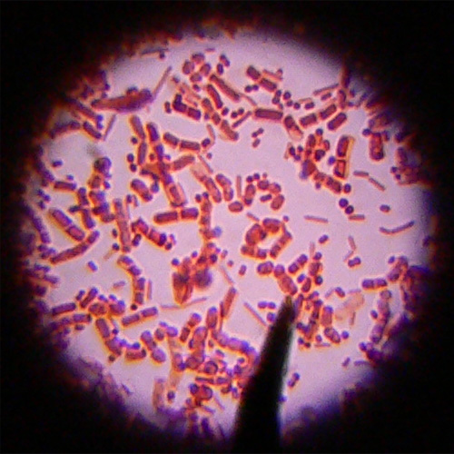

В период обучения в ВУЗе студенты получают обрывочную, разрозненную, зачастую противоречивую информацию
Без антибиотиков резерва не обойтись…
Если через 3 дня температура не снизилась, добавляем антибиотик
Обязательно антибиотики 5-7 дней!
А для профилактики инфекции антибиотик хороший!
Notes:
Как будущий врач получает знания об антибиотиках? На первом курсе, после общей фармакологии, он понимает, что антибиотики – это самая ужасная тема и выучить их невозможно. На третьем курсе, когда он уже забыл даже то, что знал про антибиотики, он изучает микробиологию, опять же, не клиническую, а общую. Из этого курса он в лучшем случае выносит, что есть бактерии грамположительные, а есть грамотрицательные. Отличники еще помнят, какие в какой цвет окрашиваются. А потом начинаются клинические кафедры… в итоге выпускник медицинского ВУЗа обладает разрозненной, зачастую противоречивой информацией и пониманием, что это, наверное, не важно, раз этому практически не учат

Slide 28
Зачем учить?
Кого учить?
Чему учить?
Как учить?
Кто будет учить?
Поэтому на вопрос кого учить смело можно отвечать

Slide 29




ВСЕХ
Notes:
Всех. Причем основной упор делать именно на обучение молодых докторов. Это может показаться неверным, ведь гораздо эффективнее обучить одного-двух «старших товарищей», чем пытаться учить молодежь.

Slide 30


Укоренившиеся стереотипы и заблуждения
Боязнь «потерять лицо», показав, что чего-то не знают
Нет готовности учиться
Направленность на получение знаний
Более гибкое мышление, готовность принимать новое

Slide 31

Учить надо тому, чего люди не знают, значит -необходимо оценить исходный уровень знаний

Slide 32
индивидуальное собеседование
устные или письменные опросы
оценка исходного уровня знаний
интерактивные тесты
анкетирование
…
Notes:
Способ может быть любым. Мы использовали то самое анкетирование.

Slide 33
преимущества анкетирования
не требует много времени
позволяет охватить одновременно несколько тем
максимальная объективность
можно сравнивать результаты

Slide 34



От общества к пациенту
Один очень важный момент. Так уж сложилось, что когда мы говорим о программе СКАТ, мы обычно противопоставляем интересы конкретного пациента интересам общества, причем выбор у нас получается не в пользу пациента. А врач хочет помочь вот этому конкретному пациенту, ему не до выживания человечества как вида

Slide 35

Может быть и неожиданная интерпретация мероприятий СКАТ
Зачем нужна стратификация пациентов по риску выделения резистентной микрофлоры?

Slide 36


Чтобы подобрать для каждого пациента максимально эффективную стартовую эмпирическую терапию
Чтобы был повод не дать пациенту «хороший» антибиотик
Notes:
!

Slide 37
ИЗАМП
ЦС
ФХ
Пациентка Р., 68 лет
Поступила экстренно с диагнозом:
МКБ. Острый пиелонефрит.
Анамнез: заболела остро, 2 дня назад, за медицинской помощью не обращалась, принимала жаропонижающие препараты
МКБ 5 лет, ремиссия 3 года
Внебольничная
инфекция
(тип I)
Три недели назад перенесла ОРВИ, принимала цефтриаксон 7 дней (назначен участковым терапевтом)
с факторами риска резистентности
(тип II)
эртапенем

Slide 38


СКАТ помогает хорошо лечить каждого конкретного пациента в настоящем, а не бережет антибиотики для абстрактного пациента будущего

Slide 39
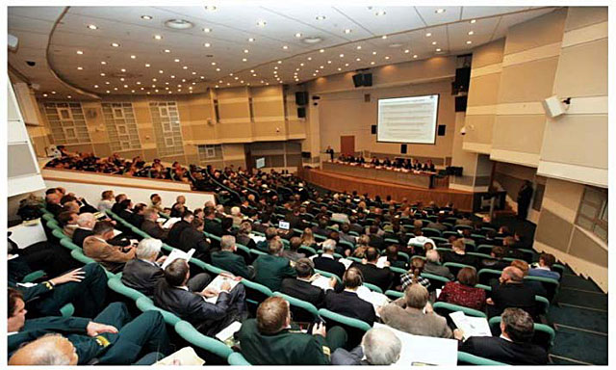

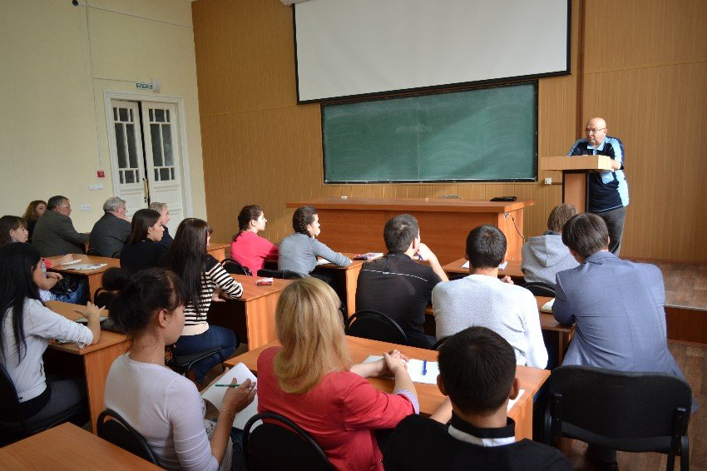
Всесторонний взгляд на проблему
Погружение
Отработка деталей
Для подготовленных или заинтересованных слушателей
Короткие лекции
Одна лекция – одна нозология
Практическая направленность
Узкая специализация

Slide 40
Собеседование
Анкетирование
Опрос
оценка исходного уровня знаний
подготовка материала
Соотношение известного и нового
Учет особенностей аудитории
Короткие лекции
Разбор клинических случаев
Практическая направленность
выбор формата
Регулярные мероприятия
Обратная связь, учет пожеланий
Особое внимание молодым докторам
процесс обучения
Notes:
Если схематично изобразить процесс обучения, то начинать имеет смысл с оценки исходного уровня, затем на основани результатов готовим материал, с учетом особенностей аудитории. Выбираем формат обучения, помня, что если знание нельзя пости и применить уже сейчас, то оно скорее всего практикующему врачу не запомнтися. И дальше обучаем, делая особый акцент на обучении молодых

Slide 41
Вывод
Начинать имеет смысл с оценки исходного уровня, затем на основании результатов следует готовить материал, с учетом особенностей аудитории. Выбирать формат обучения, помня, что если знание нельзя постичь и применить уже сейчас, то оно скорее всего практикующему врачу не запомнтится. И дальше продолжать обучение, делая особый акцент на обучении молодых.
Чтобы обучение было эффективным, оно должно быть интересным

Slide 42
«Чтобы переварить знание, надо глотать его с аппетитом»
Анатоль Франс

Slide 43
Для подготовки доклада использованы материалы :
- главного внештатного эпидемиолога МЗ РФ Брико Н.И.
-профессора Первого МГМУ им. И.М.Сеченова Журавлевой М.В.
- профессора Первого МГМУ им. И.М.Сеченова Яковлева С.В.

